Slide 1


39.03.01 Социология
направление подготовки бакалавриата

Slide 2
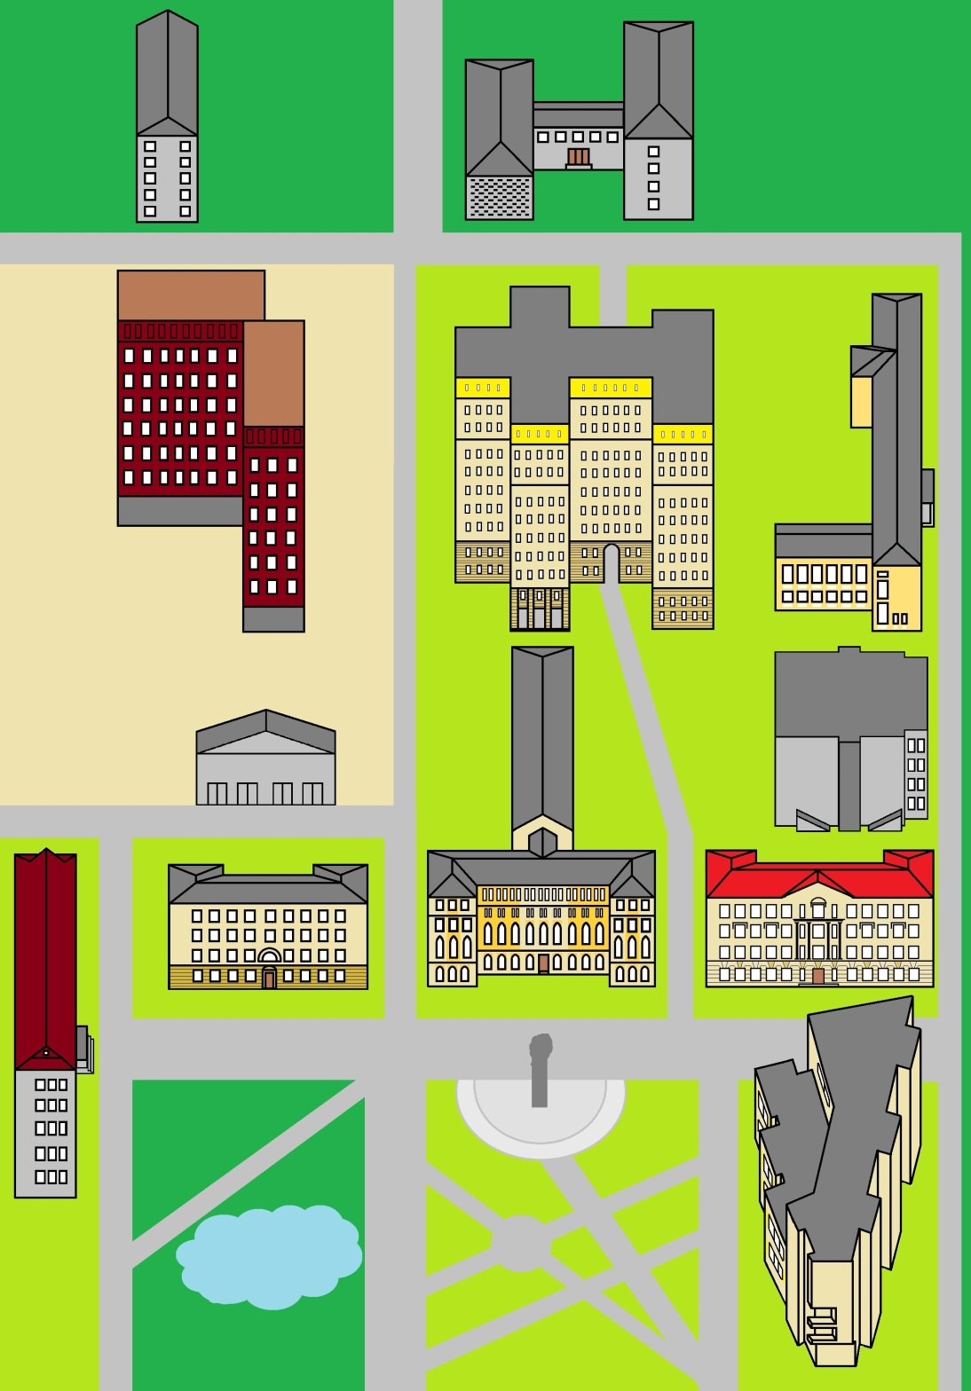


Северный (Арктический) федеральный университет имени М.В. Ломоносова
Высшая школа социально-гуманитарных наук и международной коммуникации
Кафедра философии и социологии
Notes:
Направление 39.03.01 Социология реализуется кафедрой философии и социологии Высшей школы социально-гуманитарных наук и международной коммуникации САФУ

Slide 3
Кафедра философии и социологии
Заведующий кафедрой – Кудряшова Елена Владимировна, д.ф.н., профессор
Заместитель заведующего – Верещагин Илья Федорович, к.и.н., магистр социологии
Руководитель программы – Верещагин Илья Федорович, к.и.н., магистр социологии
Notes:
Руководителем кафедры является ректор САФУ Е.В.Кудряшова. Руководитель образовательной программы по Социологии осуществляет оперативное управление кафедрой

Slide 4
Кафедра философии и социологии
Заведующий кабинетом – Семина Лидия Петровна
Специалист – Савельева Надежда Валерьевна
Специалист – Лазукина Тамара Сергеевна
ул. Смольный Буян, д.1, каб. 411
68-26-99
Notes:
Кафедра располагается в кабинете 411 Научной библиотеки САФУ (ул. Смольный Буян, д.1)

Slide 5
Условия обучения и поступления
Форма обучения — очная
Срок обучения — 4 года
Количество бюджетных мест в 2020 г. — 14
Вступительные испытания ЕГЭ:
Обществознание;
Математика (профиль);
Русский язык.
Проходной балл ЕГЭ в 2019 г. — 192
Стоимость платного обучения на 2019/2020 учебный год — 152 460 рублей
Notes:
При поступлении на направление подготовки 39.03.01 Социологии надо иметь в виду данную информацию

Slide 6
Социальные системы и отношения
Философско-мировоззренческий
Основы безопасности и защита окружающей среды
Введение в профессию
Взаимодействие в социально-гуманитарном знании
Проектный
Эффективная коммуникация
Цифровой мир
Правовая и финансовая грамотность
Здоровьесбережение
Notes:
Образовательная программа по направлению подготовки 39.03.01 Социология называется «Социальные системы и отношения». Она включена в особый образовательный проект «Liberal Arts and Science» («Свободные искусства и науки») вместе с рядом других гуманитарных образовательных программ. Они имеют ряд общих образовательных модулей, представленных на слайде.

Slide 7
Социальные системы и отношения
Культурология
Философия
Журналистика
Религиоведение
Интеллектуальные системы в гуманитарной сфере
История социологии
Политика и управление в социальных системах
Социологические исследования
Высшая математика и статистический анализ
Социальная структура и социальные институты
Социальные отношения
Практики
Защита ВКР
Notes:
Помимо общих образовательных модулей в рамках образовательной программы реализуются собственно социологические модули, практики. Особенностью образовательного проекта является возможность получения дополнительной специальности. Каждый обучающийся может выбрать один из пяти дополнительных модулей (Культурология, Религиоведение, Интеллектуальные системы в гуманитарной сфере, Философия, Журналистика). Обучение завершается защитой выпускной квалификационной работы.

Slide 8
Учебный офис
Приемная директора: Соболева Виктория Витальевна, каб. 214, 68-33-30, 21-61-00, доб. 22-72
Ведущий эксперт: Оксова Анна Вячеславовна, каб. 215, 21-61-00, доб. 22-75
Коммерческие студенты: Тарабина Надежда Кирилловна, каб. 215, 21-61-00, доб. 22-73
Личные дела студентов: Бубнова Юлия Германовна, каб. 219, 21-61-00, доб. 22-36
Текущие вопросы: Шакирова Ирина Сергеевна, Шилова Елена Васильевна, каб. 210, 68-20-38; 21-61-00, доб. 22-69
Notes:
Все аспекты обучения контролируются учебным офисом Высшей школы социально-гуманитарных наук и международной коммуникации, располагающемся в корпусе на пр.Ломоносова, д.2

Slide 9

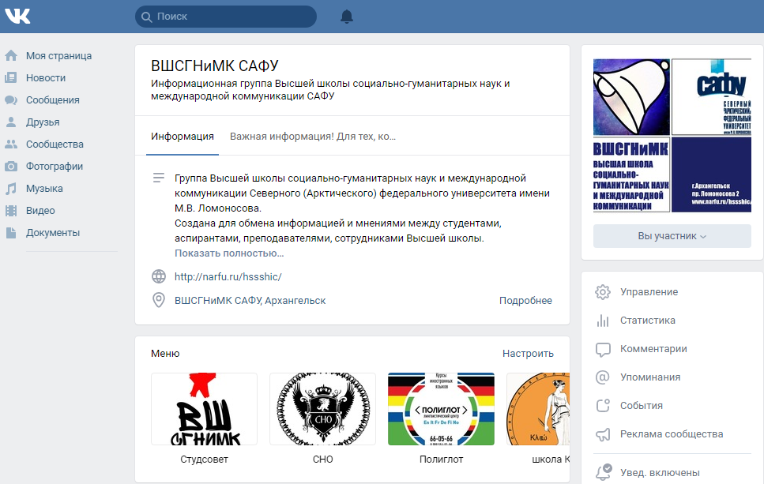
Важные ресурсы
Группа ВКонтакте
ВШСГНиМК САФУ
Информационная группа Высшей школы социально-гуманитарных наук и международной коммуникации САФУ
https://vk.com/hssshic
Notes:
Для получения подробной информации о работе Высшей школы социально-гуманитарных наук и международной коммуникации можно вступить в группу ВКонтакте

Slide 10

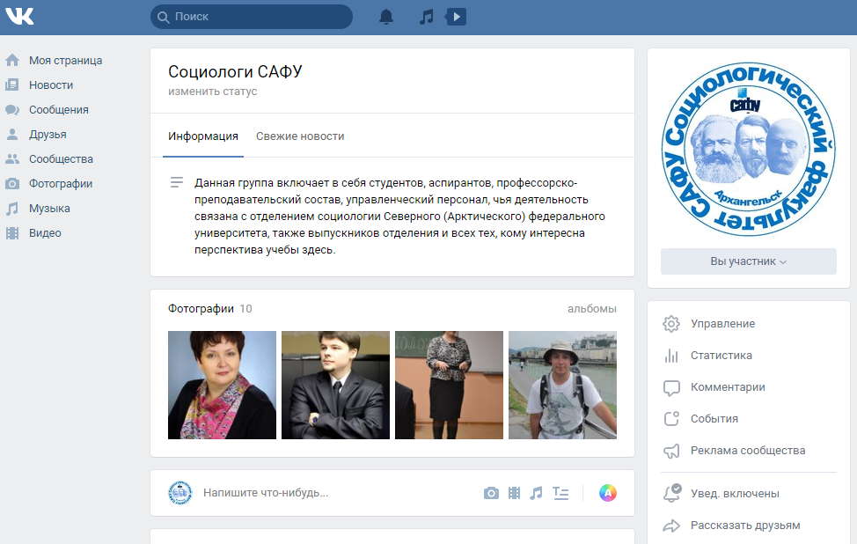
Важные ресурсы
Группа ВКонтакте
Социологи САФУ
Информационная группа отделения Социология в САФУ
https://vk.com/sociologisafu
Notes:
Для получения подробной информации о работе образовательной программы «Социальные системы и отношения» и социологических исследованиях можно вступить в группу ВКонтакте

Slide 11
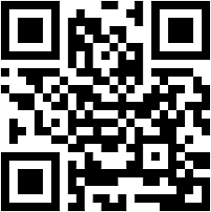
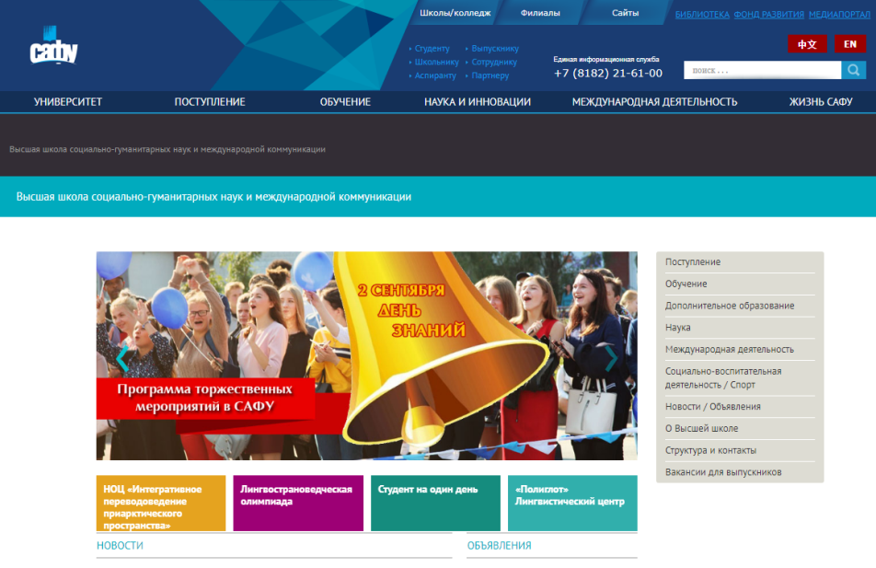
Важные ресурсы
Сайт
Высшая школа социально-гуманитарных наук и международной коммуникации
Страница Высшей школы социально-гуманитарных наук и международной коммуникации на сайте САФУ
https://narfu.ru/hssshic/
Notes:
Также можно следить за новостями и узнавать информацию на странице Высшей школы социально-гуманитарных наук и международной коммуникации на сайте САФУ

Slide 12
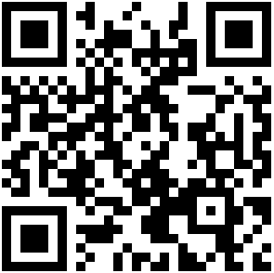
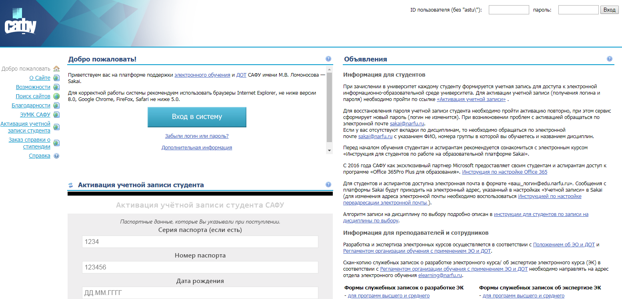
Важные ресурсы
Сайт
Sakai
Система поддержки электронного обучения и ДОТ САФУ
https://sakai.pomorsu.ru/portal
Notes:
В университете действует система поддержки электронного обучения и дистанционных образовательных технологий

Slide 13
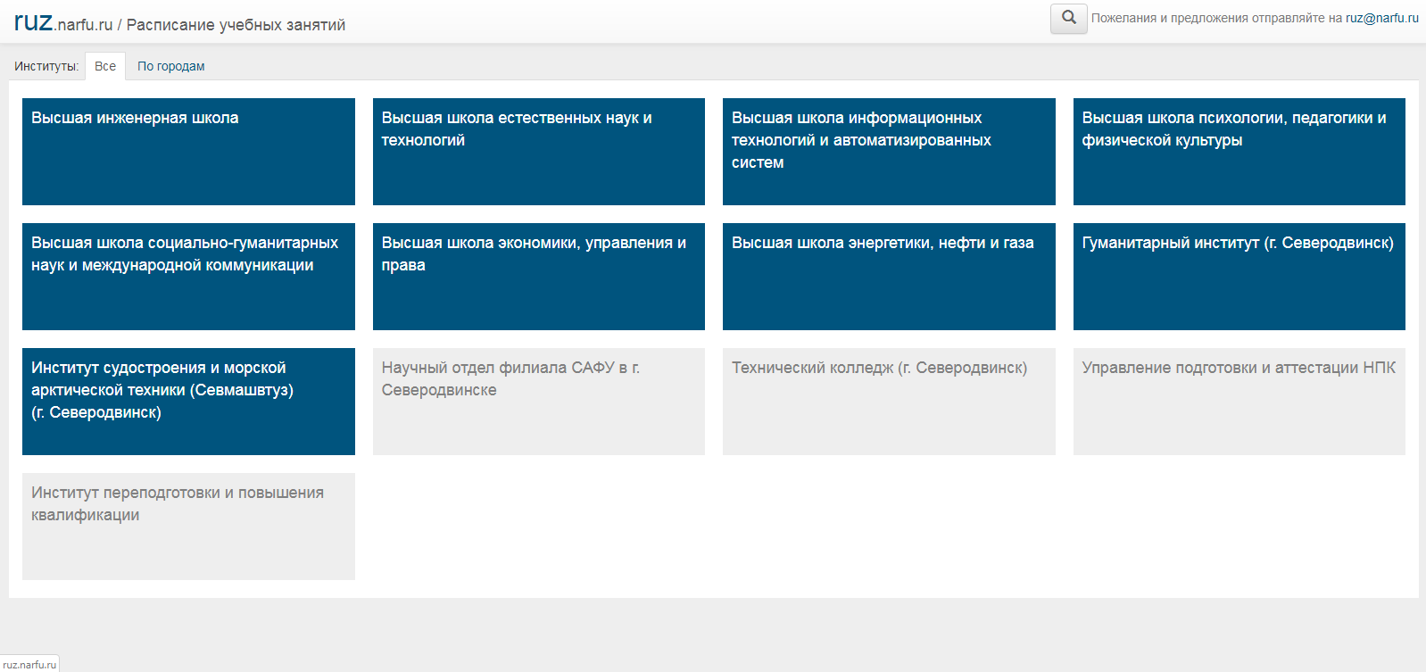
Важные ресурсы
Сайт
Расписание учебных занятий
Электронное расписание
https://ruz.narfu.ru/
Notes:
В университете действует электронное расписание, доступное с любого мобильного устройства

Slide 14


За четыре года наш студент
познакомится с основами социологического анализа;
прочитает интереснейшие труды классиков социологии и работы современных авторов;
научится использовать социологические инструменты и применять различные специальные компьютерные программы;
обретёт социологическое мышление и воображение.
Notes:
За период обучения студент приобретет компетенции, необходимые для работы социологом.

Slide 15
Возможные перспективы дальнейшего обучения
Магистратура «Социология управления»;
Магистратура «Политическая социология»;
Аспирантура «Социология управления»;
Аспирантура «Социальная структура, социальные институты и процессы»
Notes:
После окончания бакалавриата у выпускника есть возможность продолжения обучения в магистратуре (далее в аспирантуре) на образовательных программах, реализуемых в том числе кафедрой философии и социологии

Slide 16




Возможные перспективы трудоустройства
Социологические центры;
Научно-исследовательские учреждения;
Муниципальные, региональные и федеральные государственные органы;
Службы управления персоналом предприятий;
Отделы маркетинга, менеджмента и рекламы;
Средства массовой информации.
Notes:
После окончания бакалавриата у выпускника есть возможность трудоустройства в различных сферах и организациях, где требуется классическое социально-гуманитарное образование

Slide 17

Уважаемые выпускники!
Будем рады Вашему выбору обучения в Северном (Арктическом) федеральном университете имени М.В.Ломоносова по направлению 39.03.01 Социология
Благодарим за внимание!

